Slide 1



Decision Tree
Author: Nguyễn Huỳnh Hải Đăng
PowerPoint maker: Bùi Quốc Thịnh

Slide 2
Team members
Bùi Quốc Thịnh - 20520934
Nguyễn Huỳnh Hải Đăng - 20521159
Vũ Quốc Thái Bình - 20521119
Lê Nguyễn Tiến Đạt - 20521167

Slide 3
What is Decision Tree???
Decision Tree là một thuật toán học có giám sát và thuộc nhóm thuật toán không tham số.
Decision Tree thường được dùng cho các tập dữ liệu phi tuyến tính.
Decision Tree thường được ứng dụng trong nhiều lĩnh vực.
Dùng cho cả classification và regression algorithms
Có hai loại cây là Regression Tree and Classification Tree
Decision Tree mô phỏng cách ra quyết định của con người

Slide 4
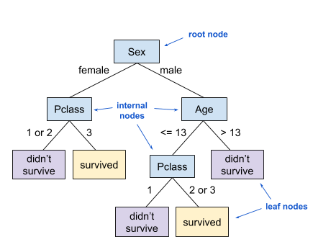
Structure of a Decision Tree
Internal node: node có các điều kiện về các thuộc tính của data để phân chia dữ liệu.
Internal node đầu tiên gọi là root node (node gốc).
Leaf node: kết quả sau khi qua hàng loạt các internal node.

Slide 5
How does it work?
Giả sử lúc này đã có model và có 1 bộ data cần dự đoán
Model sẽ lấy từng feature tương ứng tại mỗi internal node để so sánh
Nếu thỏa đều kiện thì đi qua nhánh đúng
Nếu không thỏa đều kiện thì đi qua nhánh sai
Việc so sánh này sẽ được lập lại liên tục cho đến khi nó tới được leaf node

Slide 6
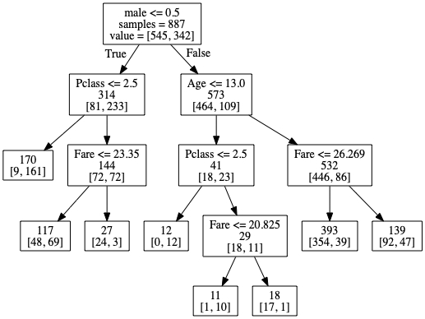
How to build a Classification decision tree
Khi xây dựng cây chúng ta cần quan tâm đến feature nào là tốt nhất để đưa vào mô hình

Slide 7
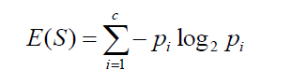
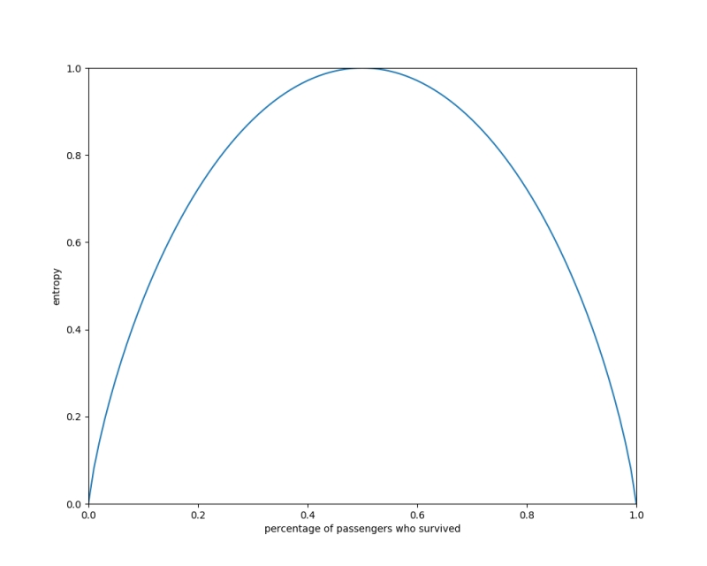
Cách tính Entropy
p là phần trăm các class chiếm trong tổng label

Slide 8
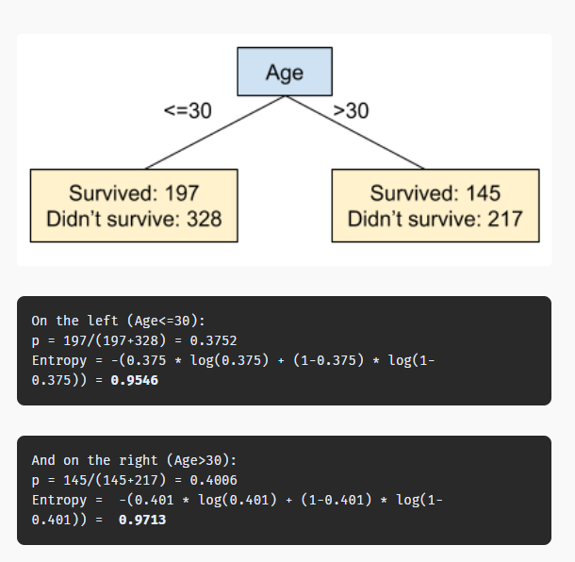
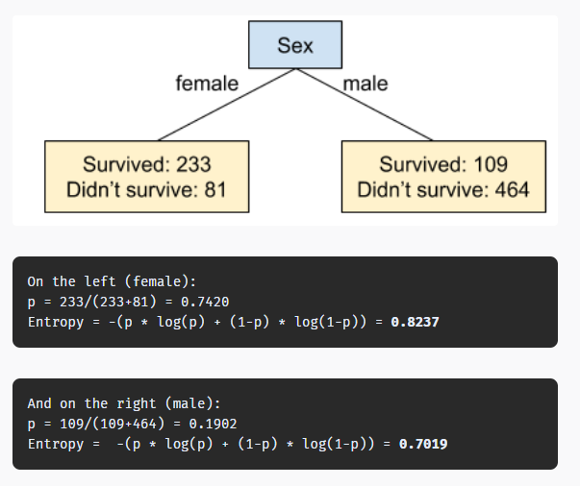

Slide 9
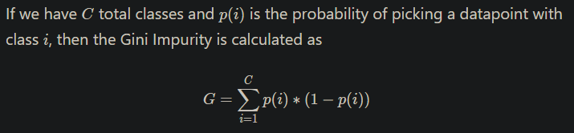
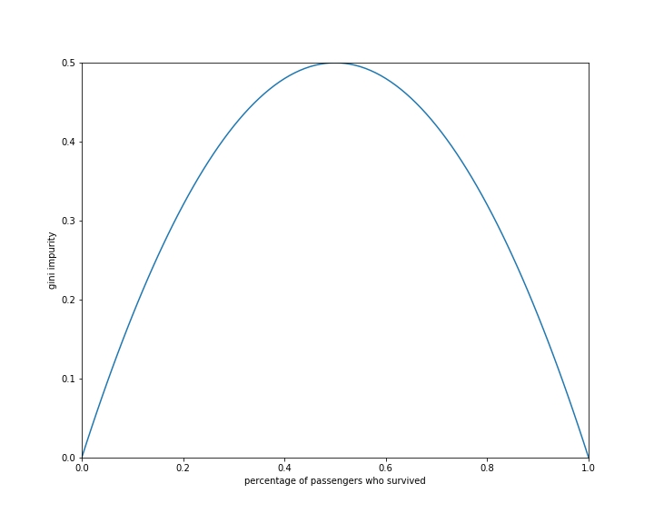
Cách tính Gini
p là phần trăm các class chiếm trong tổng label
Tuy nhiên khi có gini | entropy ta chỉ mới biết data sau khi chia có tốt không mà thôi chứ chưa biết chắc rằng feature t dùng để chia có tốt không.

Slide 10
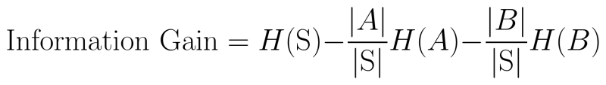


Information Gain
Giá trị này càng lớn càng tốt
H(S) hay H(A), H(B) là phép đo (gini | entropy)
S,A,B là tập dữ liệu cụ thể trong trường hợp dataset này thì nó là số người sống và không sống.
|S|,|A|,.. là số lượng data

Slide 11
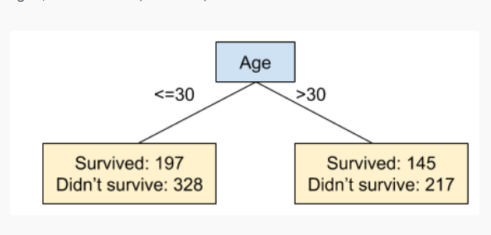
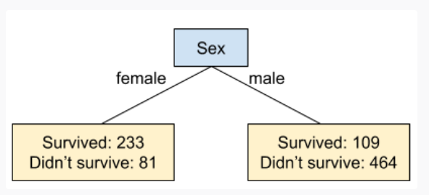
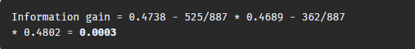
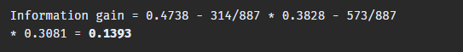
Ví dụ

Slide 12
Các bước xây dựng
Chia data theo feature
Tính information gain
Chọn feature có information gain lớn nhất
Lập lại cho đến khi hết feature

Slide 13
Có 1 vài feature có thể split nhiều lần như tuổi, chiều cao, ... (0→100)
Điều này dẫn đến việc cây sẽ quá lớn -> Overfit

Slide 14
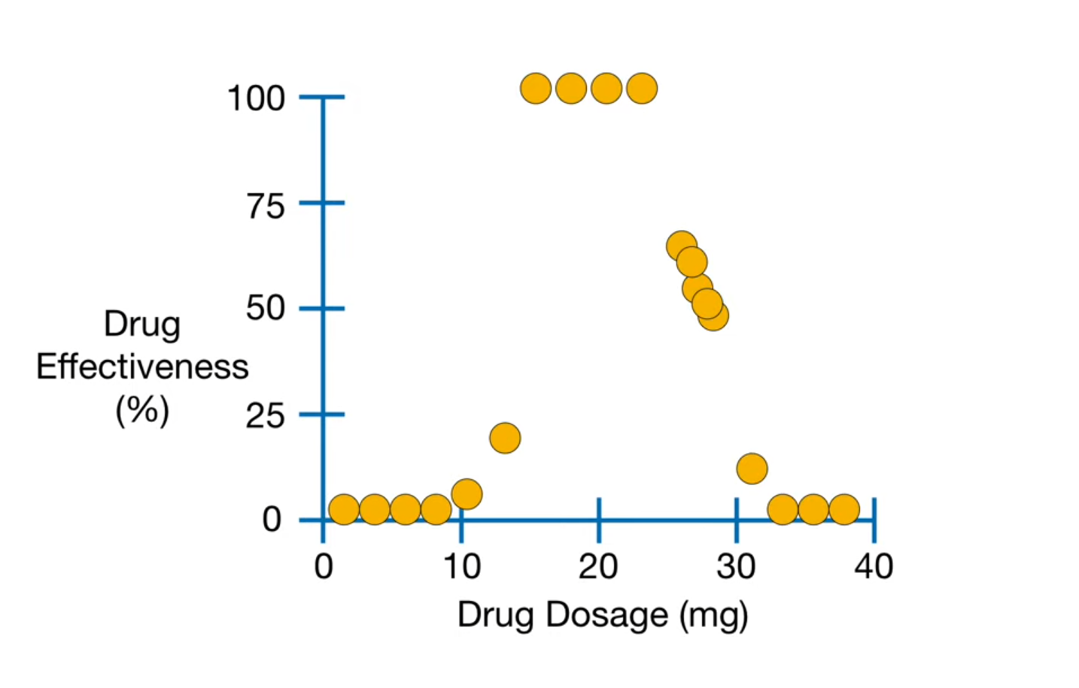
How to build a regression decision tree?
RT (Regression tree) sẽ đưa ra dự đoán 1 con số liên tục vd như (20.3265%,12%,...)
Ta có thể thấy đây là 1 tập dữ liệu phi tuyến tuyến tính và DT lúc này là sẽ phù hợp với mô hình này.

Slide 15
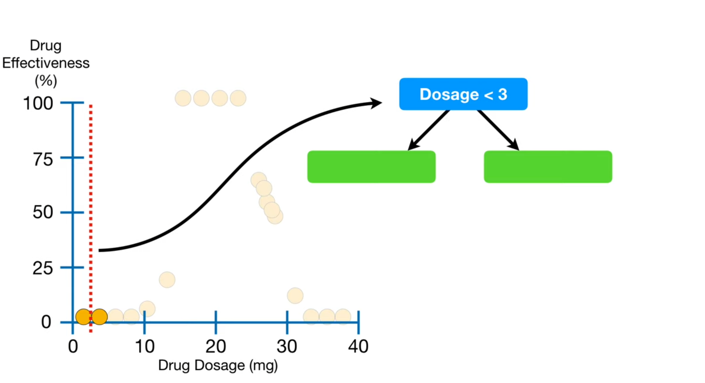
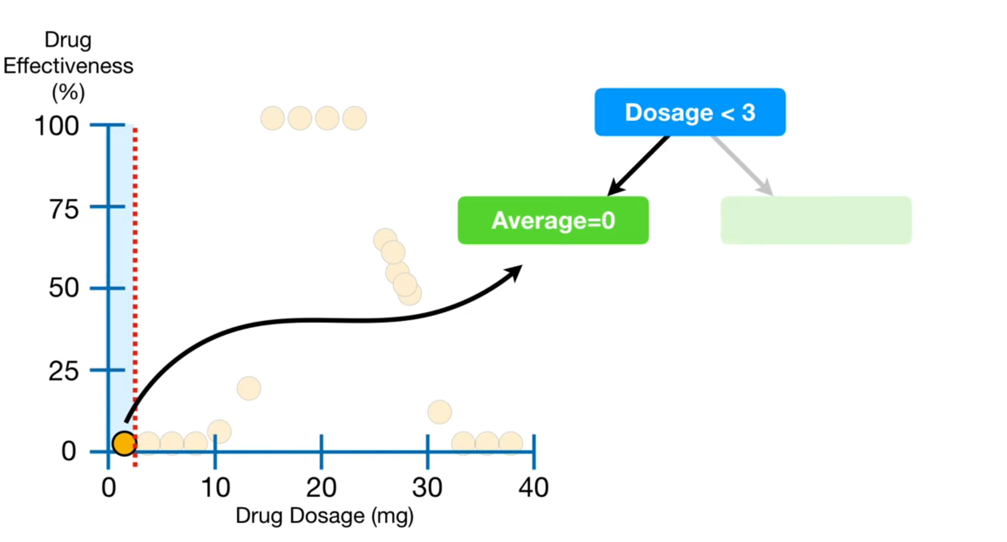
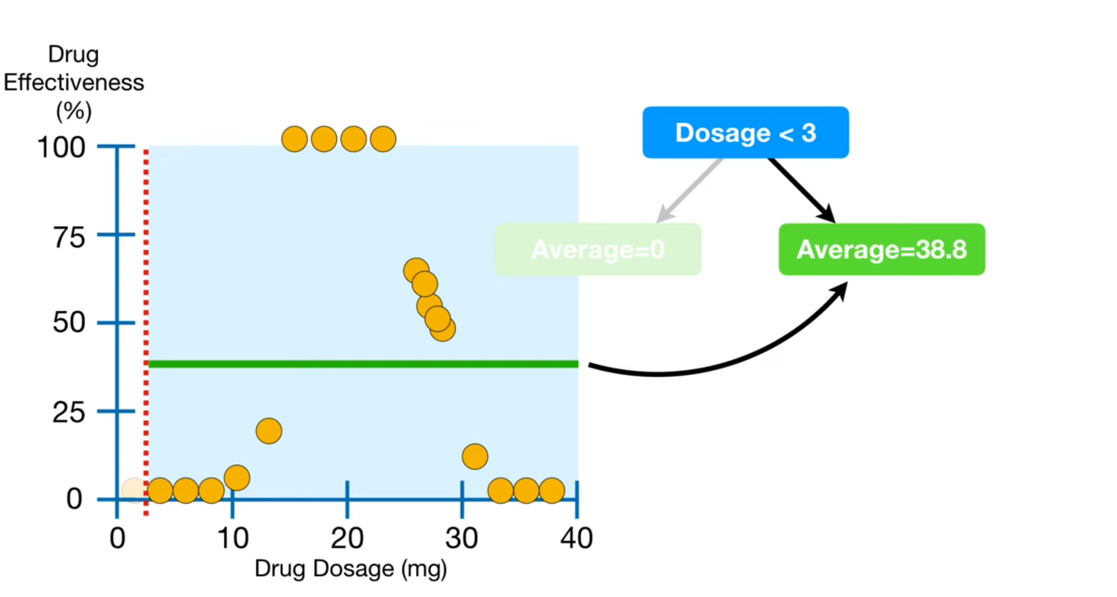
Tìm điều kiện cho feature sao cho tốt nhất
Tính điểm trung bình của 2 datapoint kề nhau và lấy đó làm điều kiện để chia data
Chia data ra thành 2 data set nhỏ hơn và tính giá trị label trung bình của mỗi bên và lấy đó làm kết quả dự đoán cho mỗi nhánh

Slide 16
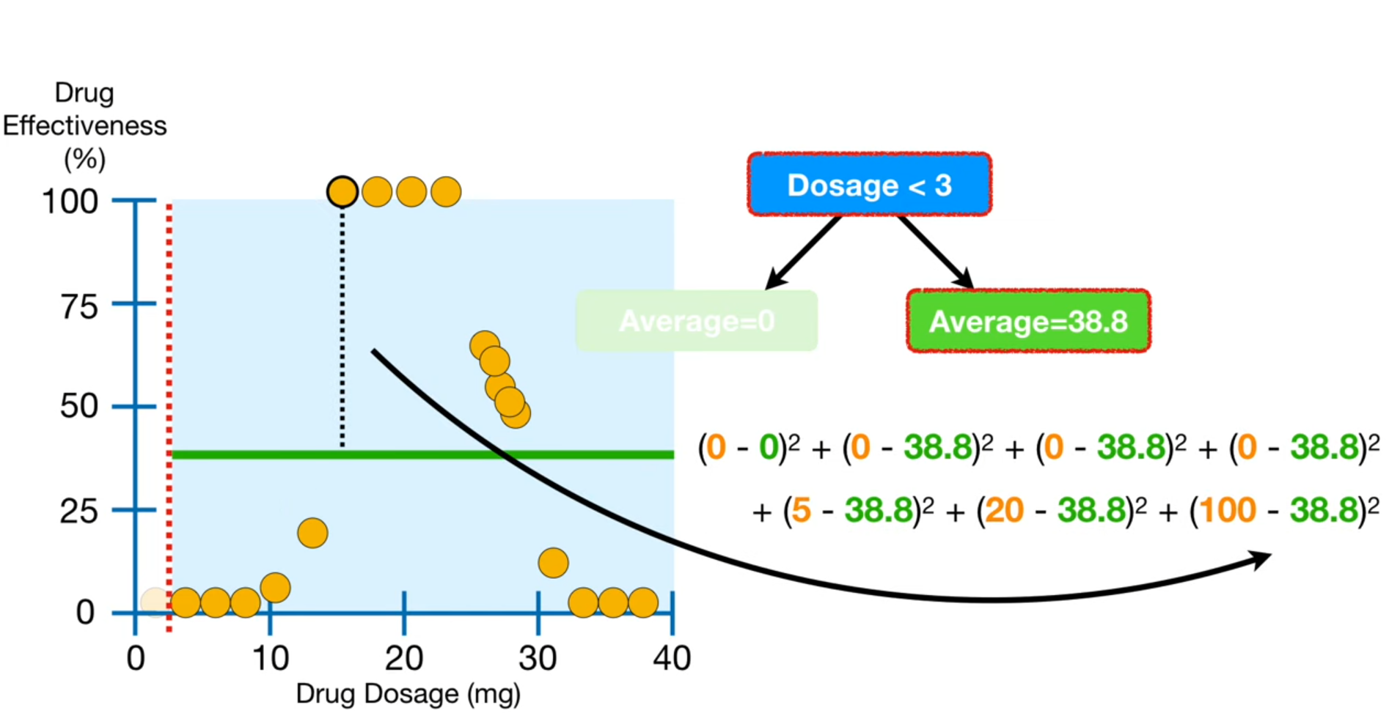
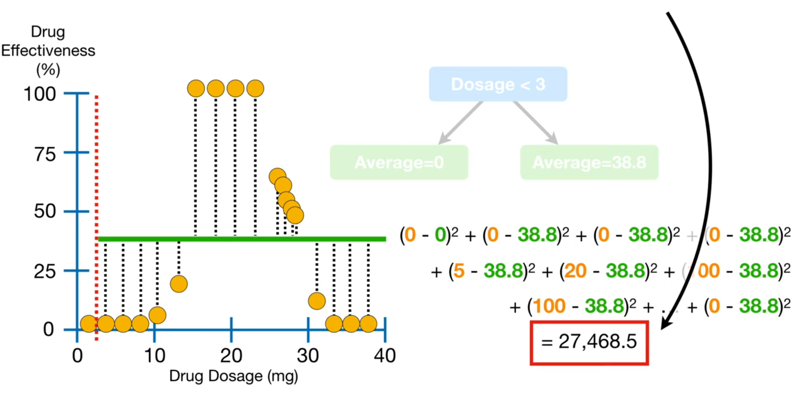
Tính tổng SSR của label từng datapoint so với label trung bình của mỗi nhánh

Slide 17
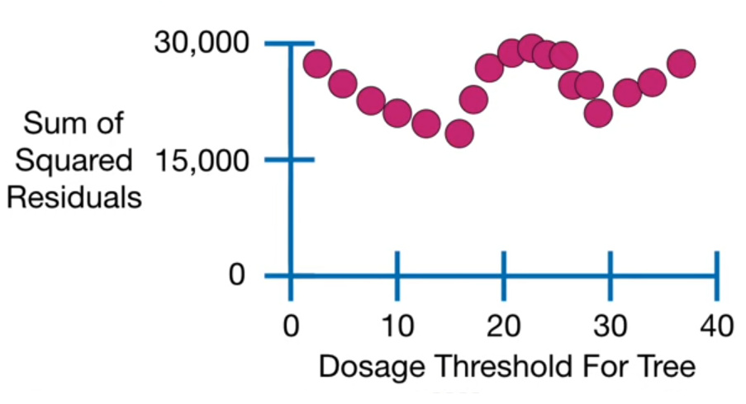
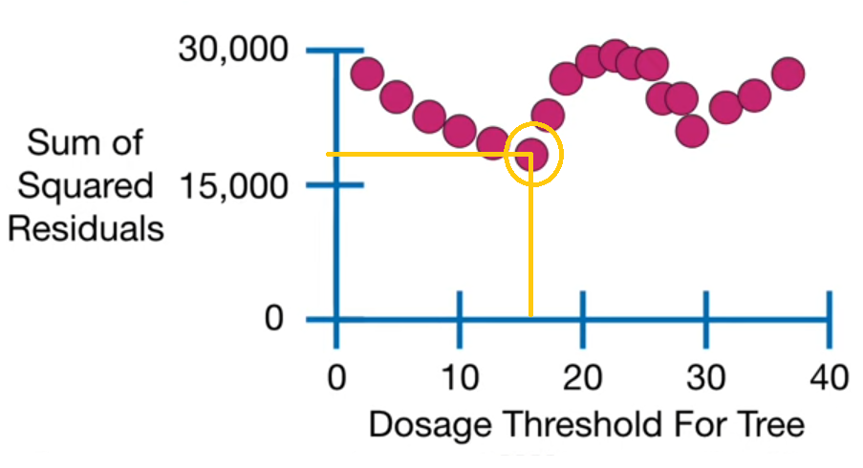
Lấy ngưỡng có SSR nhỏ nhất làm điều kiện chính thức

Slide 18
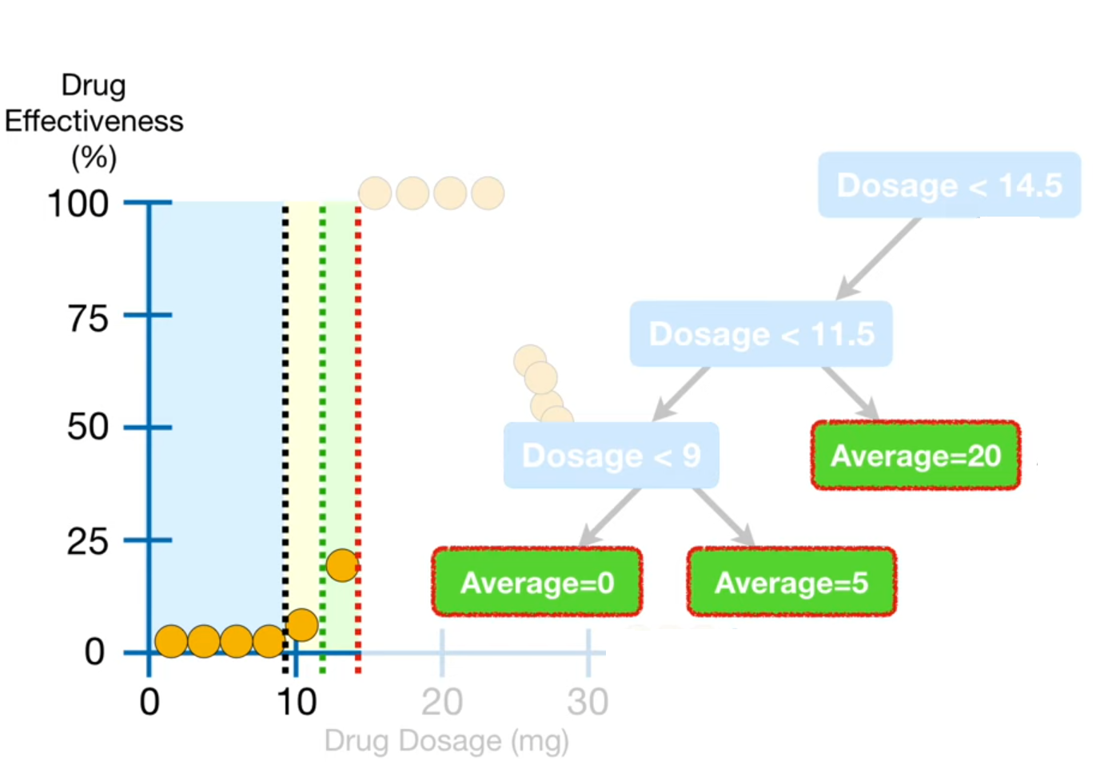
Lặp lại bước đầu tiên và dừng khi
Đã duyệt qua hết các feature
Khi datapoint = 1
Các khoảng các cách điểm dữ liệu tới mean bằng 0

Slide 19

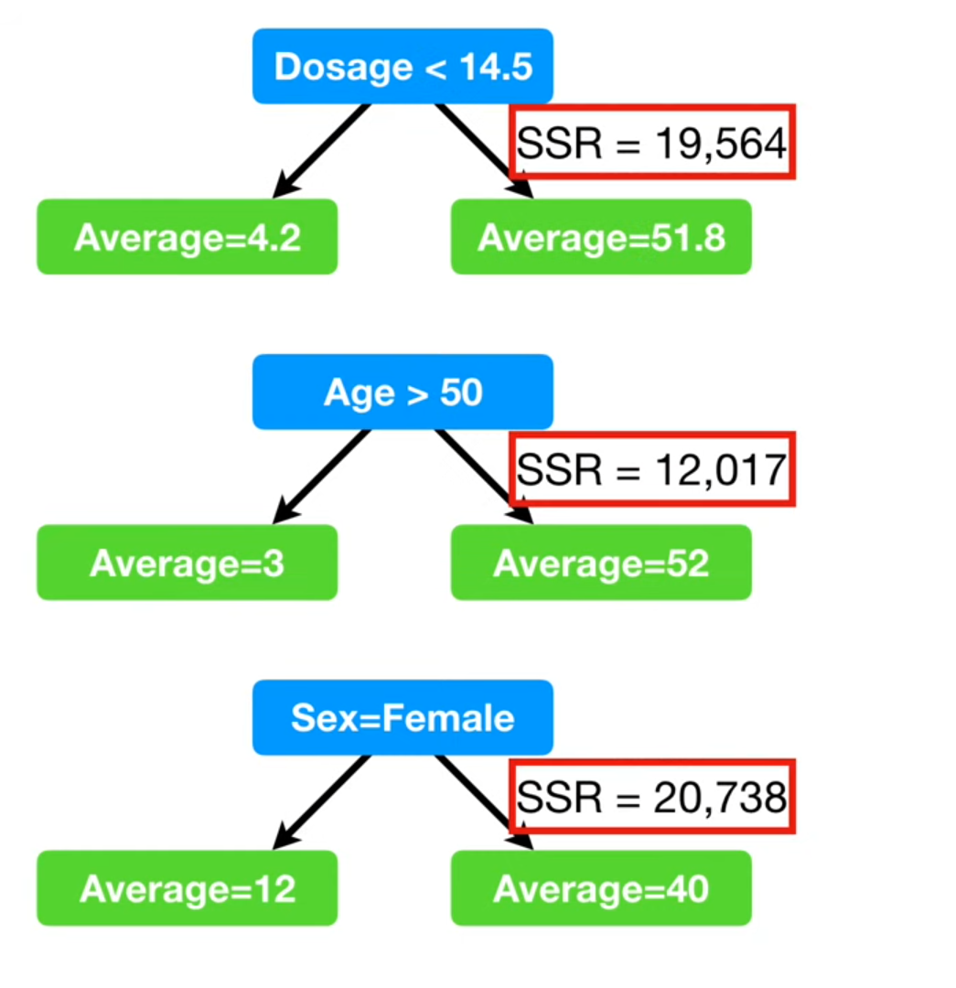
Chọn feature có SSR nhỏ nhất để làm node chính thức và chia data theo node đó

Slide 20

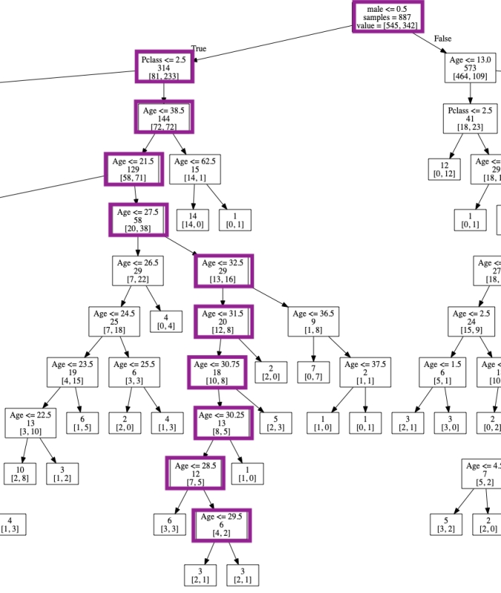
OVERFIT
Giải quyết: cắt tỉa cây

Slide 21
Pre-pruning
Đặt các luật để ngăn việc tạo cây
Thường có 3 cách để làm:
Giới hạn độ sâu:
Cây chỉ được phép phát triển ở 1 độ sâu nào đó
Giới hạn độ lớn của lá
Khi bộ data trong 1 node sau khi chia nhỏ hơn 1 giới hạn thì node đó sẽ dừng chia data và trở thành node lá.
Giới hạn số lượng lá
Giới hạn số lượng node lá của cây.

Slide 22
Minimum Cost Complexity Pruning (MCCP)
Post-pruning
Thuật toán sẽ chọn cây nào có Tree Score nhỏ nhất
Tree Score =R(T) + alpha*T
R(T) được tính tùy theo dạng cây:
Regression tree: R(T) = SSR/MSE/..
Classification tree: R(T) = Gini | Entropy(node lá)
T là số lượng node lá
alpha là the complexity parameter
alpha*t là The cost-complexity

Slide 23
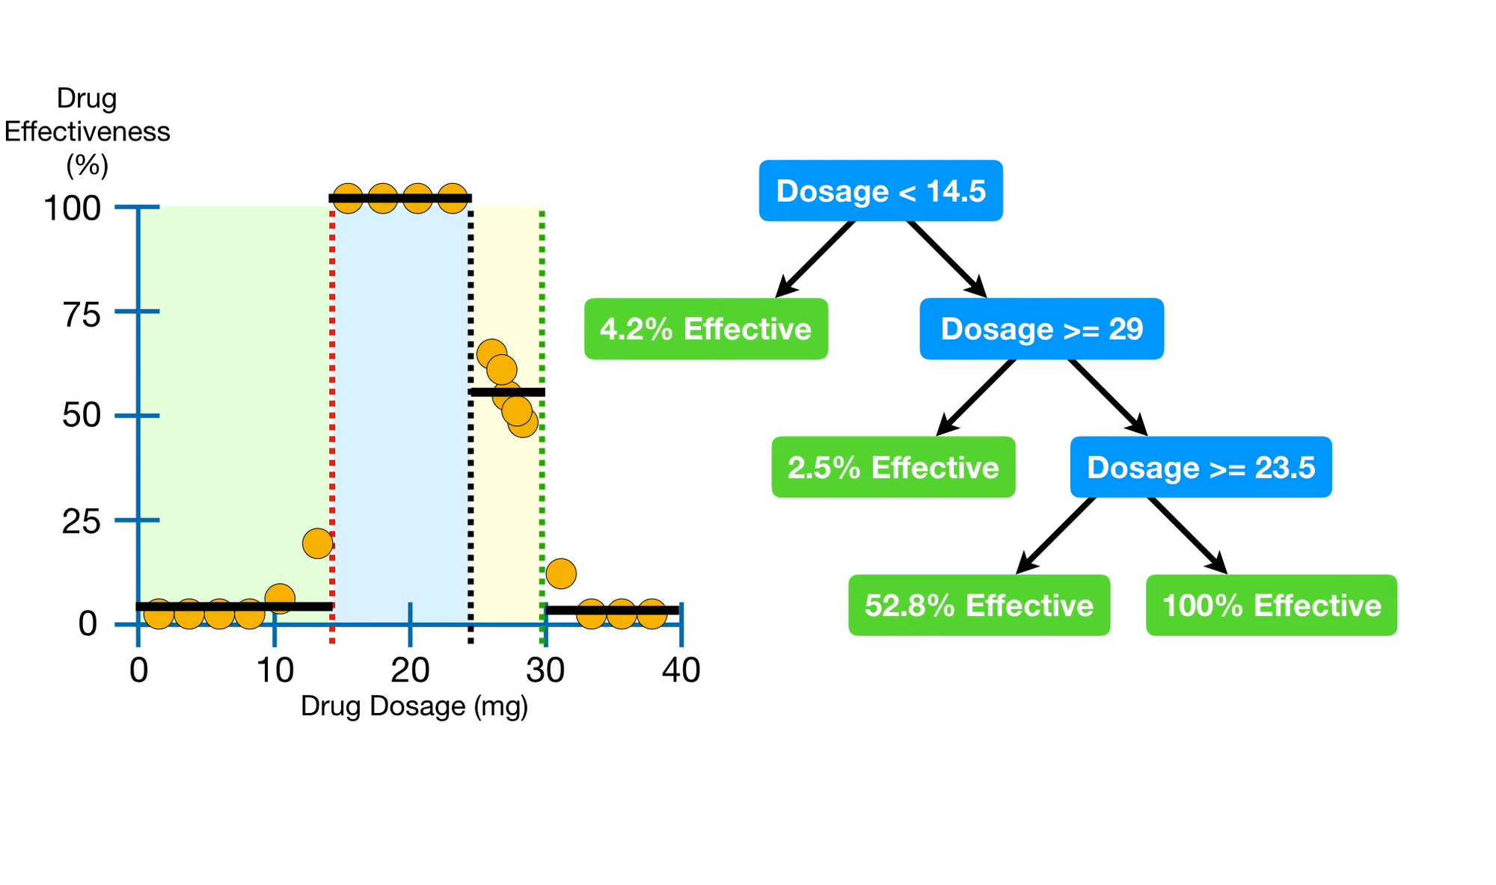
Các bước thực hiện

Slide 24
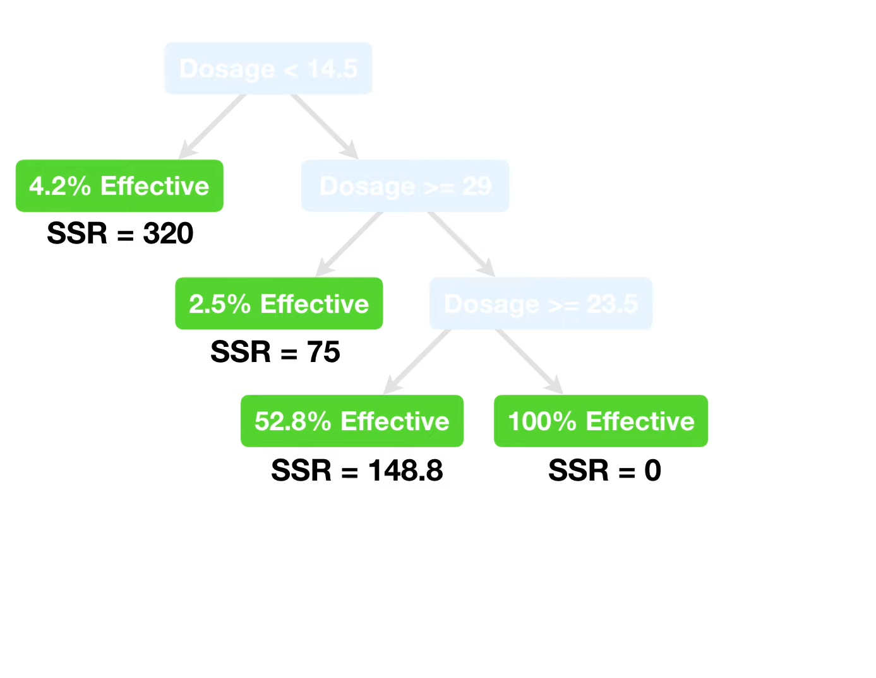
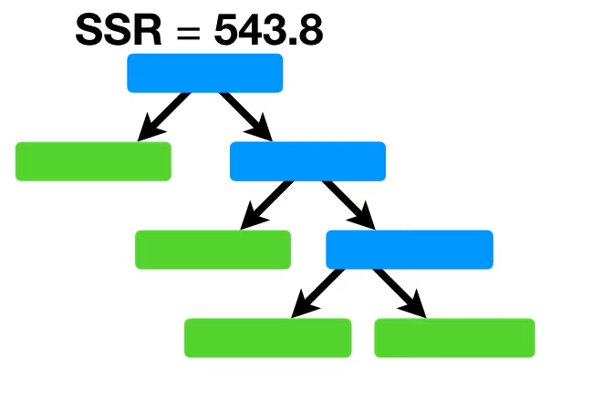
2. Tính R(T) cho cây đó

Slide 25
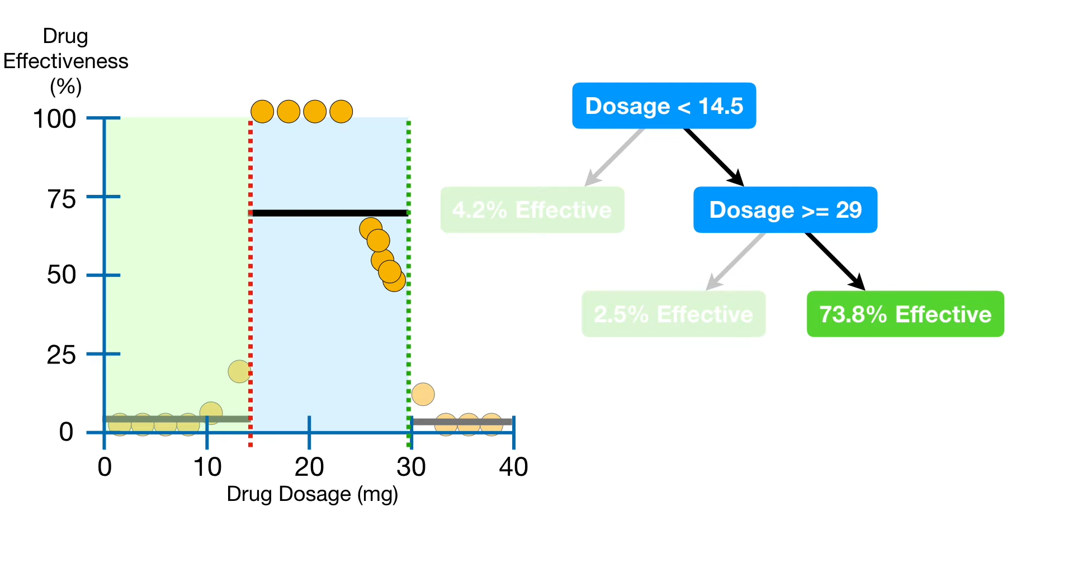
3. Cắt tỉa lá tạo thành 1 cây mới

Slide 26
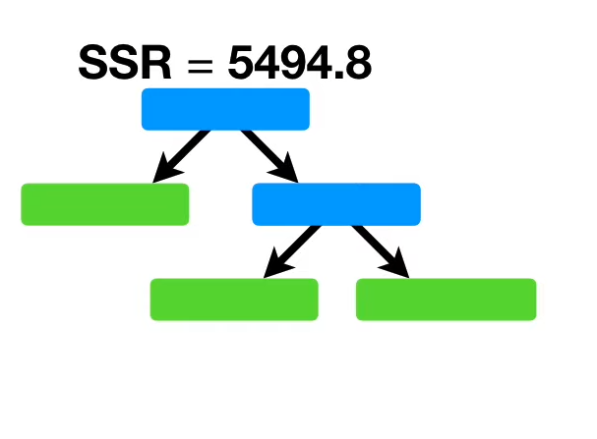
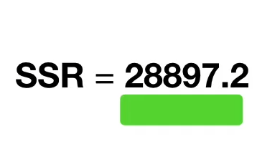
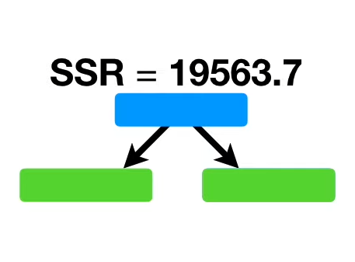
4. Lặp lại bước 2 cho cây mới xây xong
Dừng lại khi cây chỉ còn 1 node

Slide 27
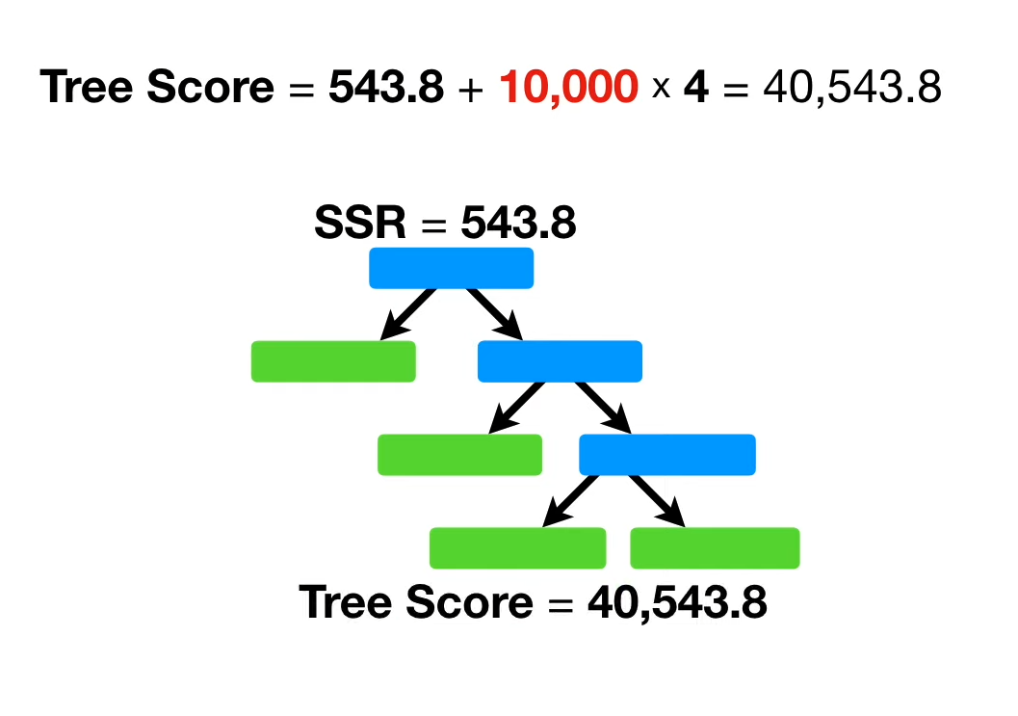
5. Tính Tree Score cho các cây
Chọn cây có Tree Score nhỏ nhất

Slide 28
Ưu điểm
Cây quyết định dễ hiểu.
Việc chuẩn bị dữ liệu cho một cây quyết định là cơ bản.
Có thể thẩm định một mô hình bằng các kiểm tra thống kê.
Cây quyết định có thể xử lý tốt một lượng dữ liệu lớn trong thời gian ngắn.

Slide 29
Nhược điểm
Khó giải quyết được những vấn đề có dữ liệu phụ thuộc thời gian liên tục.
Dễ xảy ra lỗi khi có quá nhiều lớp.
Chi phí tính toán để xây dựng mô hình cây quyết định cao.

Slide 30
THANK YOU FOR YOUR LISTENING

